Slide 1
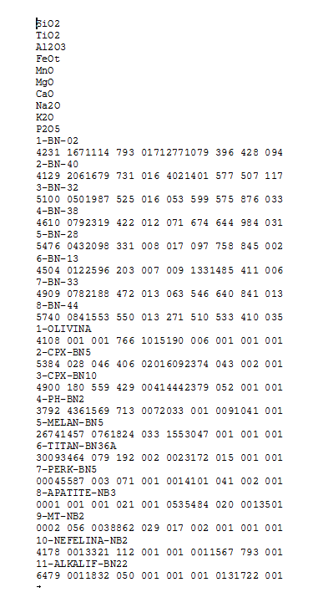
Tentativo semplificatp per la
Modellizzazione della
Cristallizzazione frazionata
Programma vecchietto ma ancora valido che usa il principio del bilancio di massa
In pratica un sistema a 10 componenti (i maggiori) e con numero di equazioni variabili
Nel caso in esame 4
1
2
3
4
5
6
7
8
9
10
11
12
13
14
15
16
17

Slide 2
I dati vanno inseriti con un vecchio compilatore
(SED)
Attenzione è un programma vecchio, semplice,
ma anche troppo
efficace
Il programma
(XFRAC)
crea un file
(XFRAC.OUT)
che si può leggere in word
Prima di lanciare un nuovo programma
va rinominato o rimosso

Slide 3
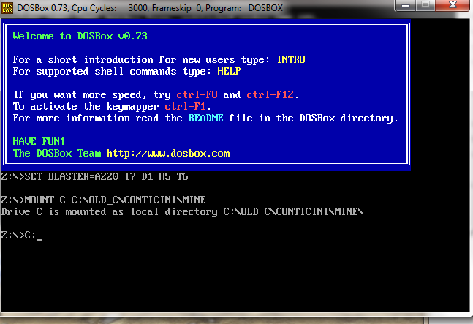

Slide 4
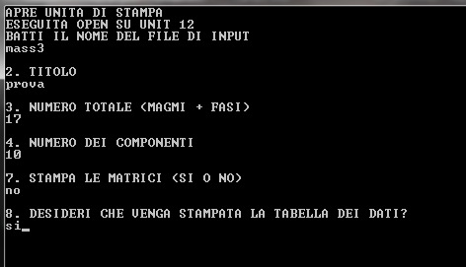
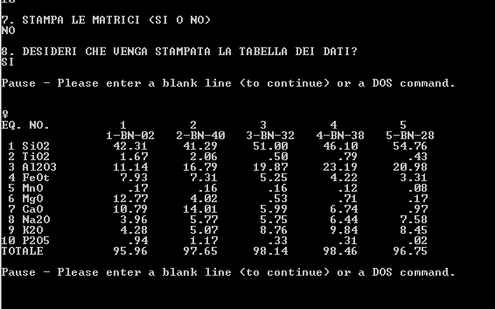

Slide 5
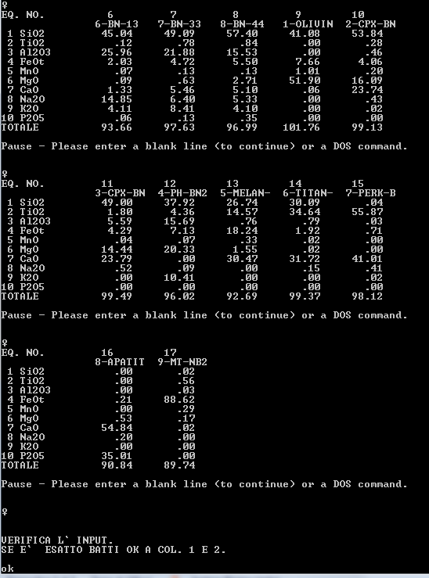

Slide 6
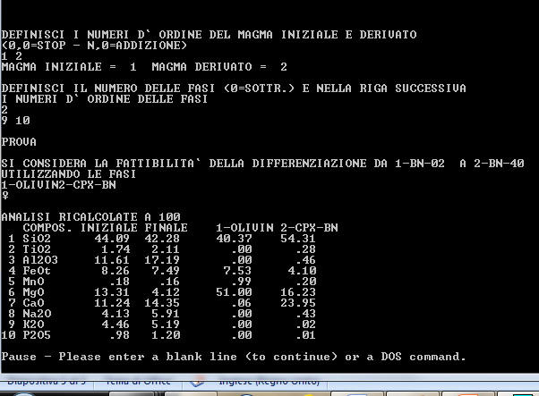

Slide 7
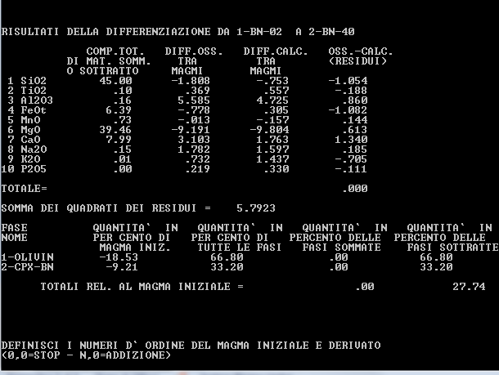

Slide 8
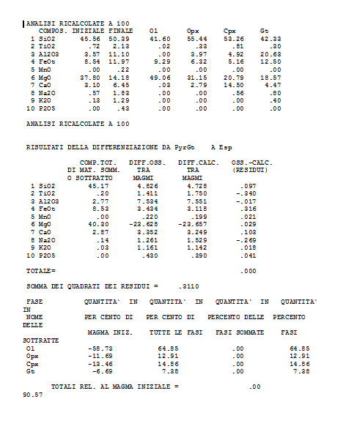
Verificare il grado di fusione: compatibile o meno?

Slide 9
Il sistema permette anche di calutare
( nel caso di una roccia olocristallina)
L’abbondanza di ogni fase minerale
per via chimica
(più rapido rispetto alla conta dei punti,
ma pericoloso)

Slide 10
Si possono modellizzare
Non si possono modellizzare

Slide 11
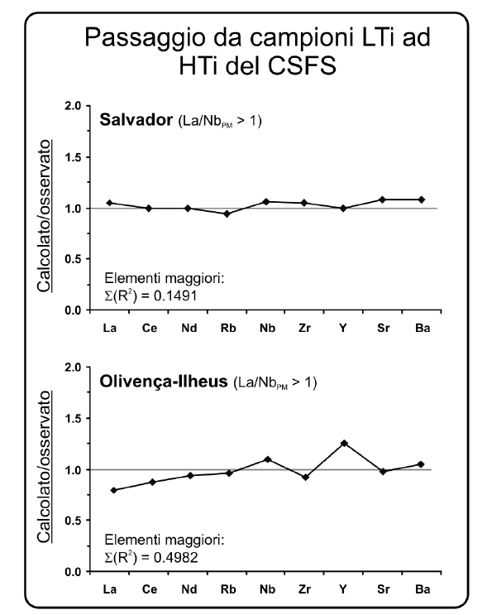
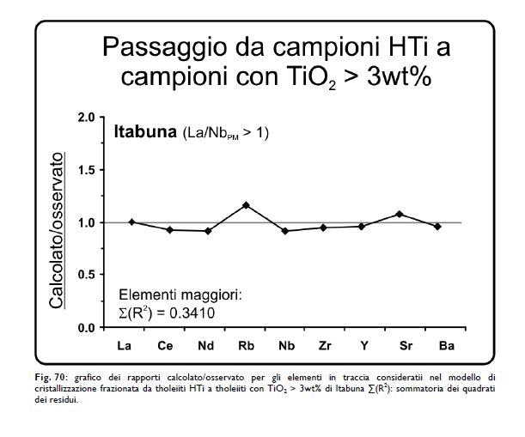
PERCHE’NON SONO INSERITI GLI ELEMENTI
COMPATIBILI?

